Slide 1
OK6410-A开发板

Slide 2
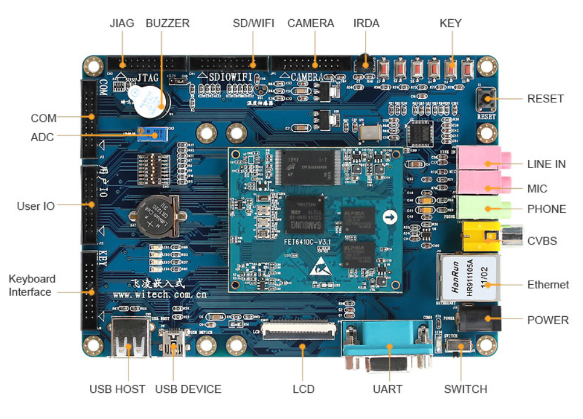
开发板硬件结构

Slide 3
开发板基本参数
CPU ：三星 ARM11处理器 S3C6410，主频533MHz/667MHz
CPU 架构： ARM11
内存： 256M Byte DDR SDRAM
FLASH： 1G Byte SLC NandFlash
系统支持： Android2.3、Linux2.6/3.0、WinCE6.0
预设系统： WinCE6.0
板层：底板+核心板

Slide 4
开发板功能支持
串口
USB Host 接口
USB OTG 接口
LED 灯 4个
普通按键 6个
红外接收头 1个
可调电阻 1个
复位按键 1个
高速 SD 卡座 1个
启动选择拨码开关
摄像头接口
SD WIFI 接口
JTAG 接口
SPI 接口
音频接口
以太网接口
TV 接口
电源接口
电源开关 1个
温度传感器 1个
ADC 接口
I2C 接口
Keyboard 接口
蜂鸣器 1个
触摸板
Lcd 接口

Slide 5
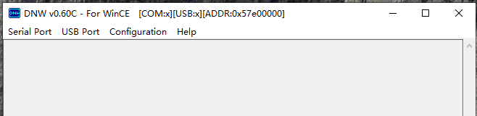
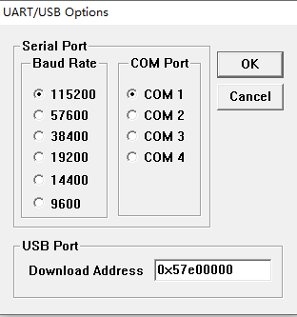
串口连接
所用工具：dnw.exe
点击”Configuration”->”Option”后
将波特率调整为 115200
将串口号设置为 PC 串口设备号（查看设备管理器）

Slide 6


串口连接
在 DNW 主界面选择 Serial port->Connect

Slide 7
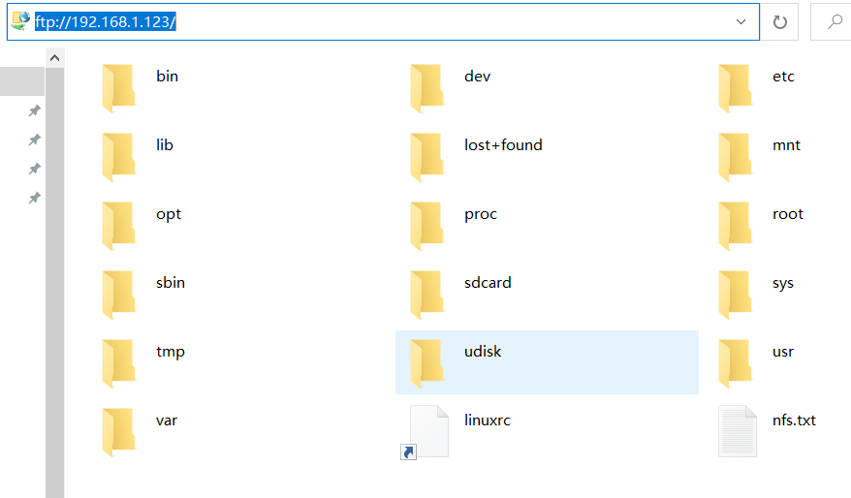
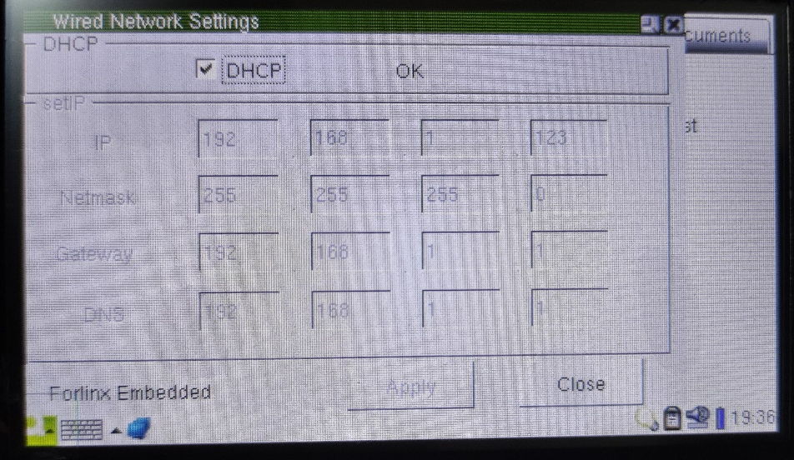
文件传输
1.利用ftp服务传输
插入网线
若为Linux系统，可以直接在命令行输入：ftp 192.168.1.123
通过get和put命令进行文件的下载和上传

Slide 8

文件传输
2.利用SD卡
3.利用USB
4.利用串口，使用超级终端

Slide 9
测试
音频播放测试
视频播放测试
串口测试
采样测试
录音测试
温度传感器测试
LED测试
蜂鸣器测试

Slide 10
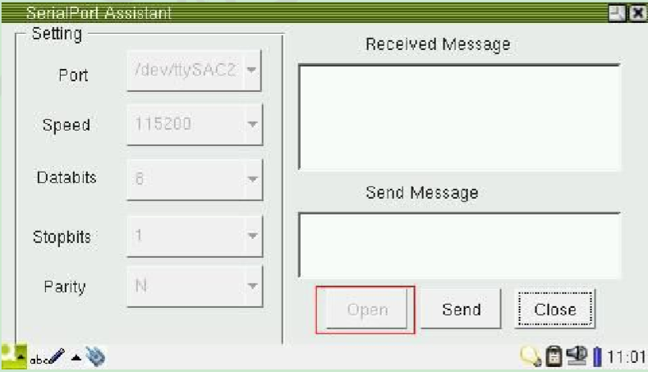
串口测试
Port需要与PC端口对应
使用超级终端
接受信息会失败，使用
串口扩展板
serialport 应用程序源码路径：
Linux-3.0.1\apptest\QTApplicationTest\serialport

Slide 11
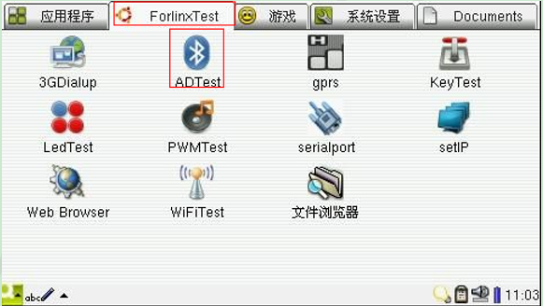
采样测试

Slide 12
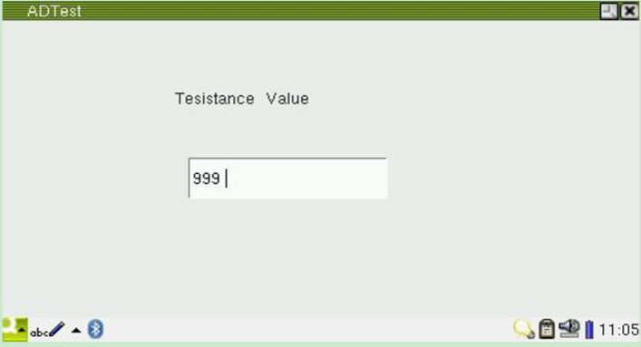
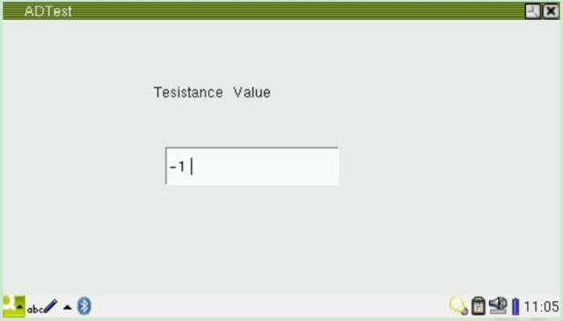
采样测试
AD_Test 应用程序源码路径：
Linux-3.0.1\apptest\QTApplicationTest\ADTest

Slide 13

录音测试
ben 程序源码路径：
Linux-3.0.1\apptest\ben_test\ben.c

Slide 14

温度传感器测试
温度传感器源码目录：
Linux-3.0.1\apptest\temp_est\temp_test.c

Slide 15
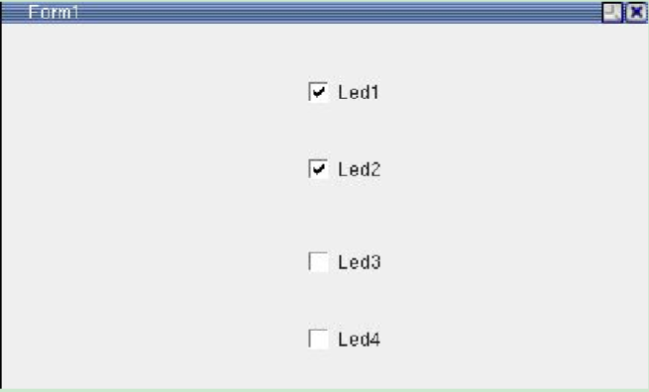
LED测试
LED_Test 应用程序源码路径：
Linux-3.0.1\apptest\QTApplicationTest\ledTest

Slide 16
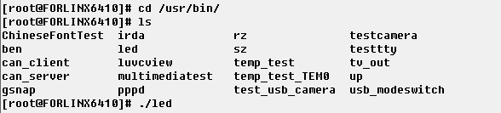
LED测试
执行可执行文件
可以看见LED灯轮流闪烁

Slide 17
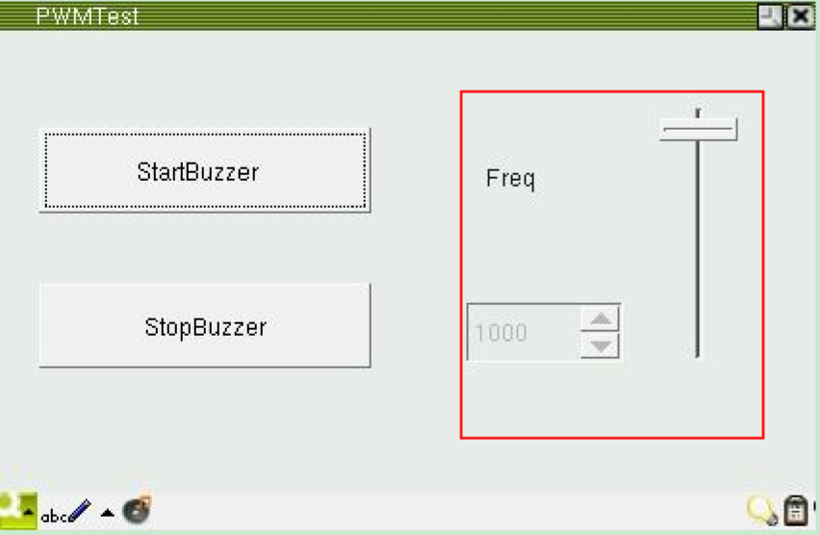
蜂鸣器测试
PWMTest 应用程序源码路径：
Linux-3.0.1\apptest\QTApplicationTest\PWMTest。

Slide 18
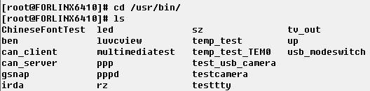

蜂鸣器测试
自己写一个键盘输入程序，实现蜂鸣器的钢琴模拟器程序
编译生产可执行文件，文件名为：ppp
通过文件传输将其放置在/usr/bin/目录下

Slide 19
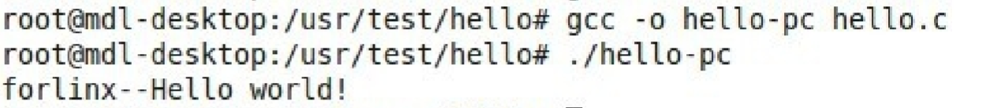
本机编译
#include<stdio.h>
Main()
{
Printf(“forlinx--Hellloworld!”);
}

Slide 20
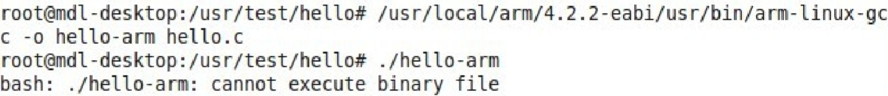
交叉编译
交叉编译实际上就是从 A 环境下编译，在 B 环境下运行
搭建linux交叉编译环境
arm-linux-gcc-4.3.2

Slide 21
资料下载
http://bbs.witech.com.cn/thread-44722-1-1.html
http://bbs.witech.com.cn/

